Slide 1

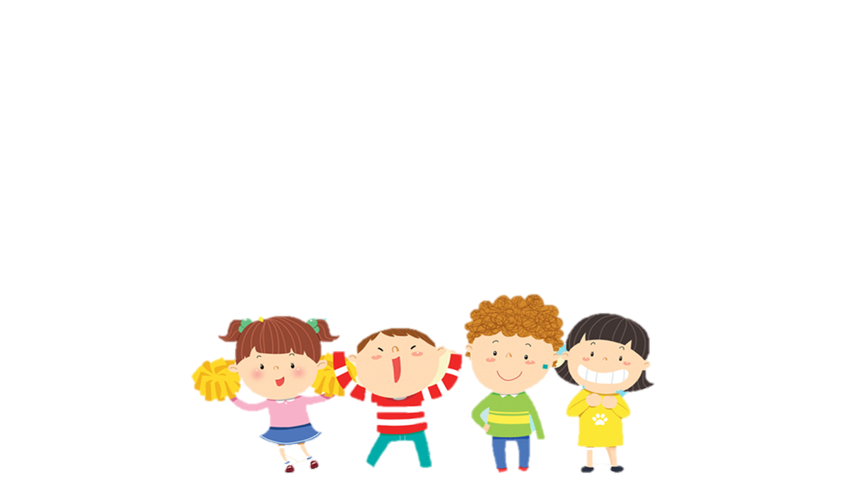
UỶ BAN NHÂN DÂN HUYỆN AN LÃO
TRƯỜNG TIỂU HỌC QUANG TRUNG
MÔN TOÁN LỚP 1
BÀI 25: Dài hơn, ngắn hơn (TIẾT 2)
Giáo viên: Nguyễn Thị Như

Slide 2


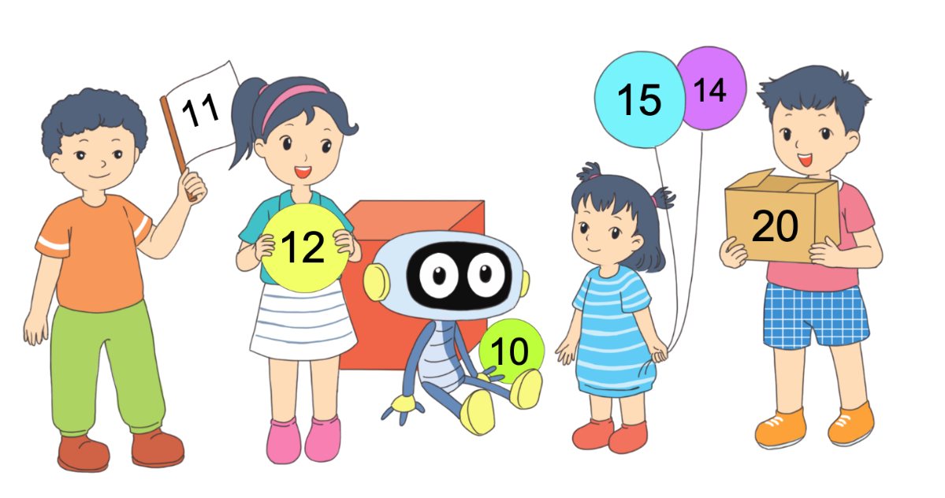

Slide 3
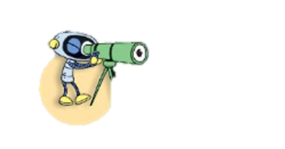



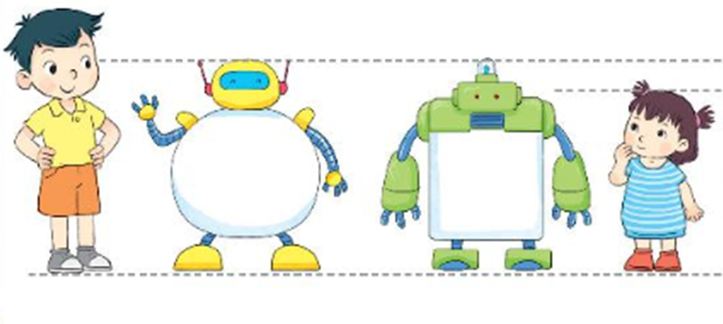


………..
cao hơn
thấp hơn
………..
cao bằng
………..
cao nhất
………..
thấp nhất
………..

Slide 4
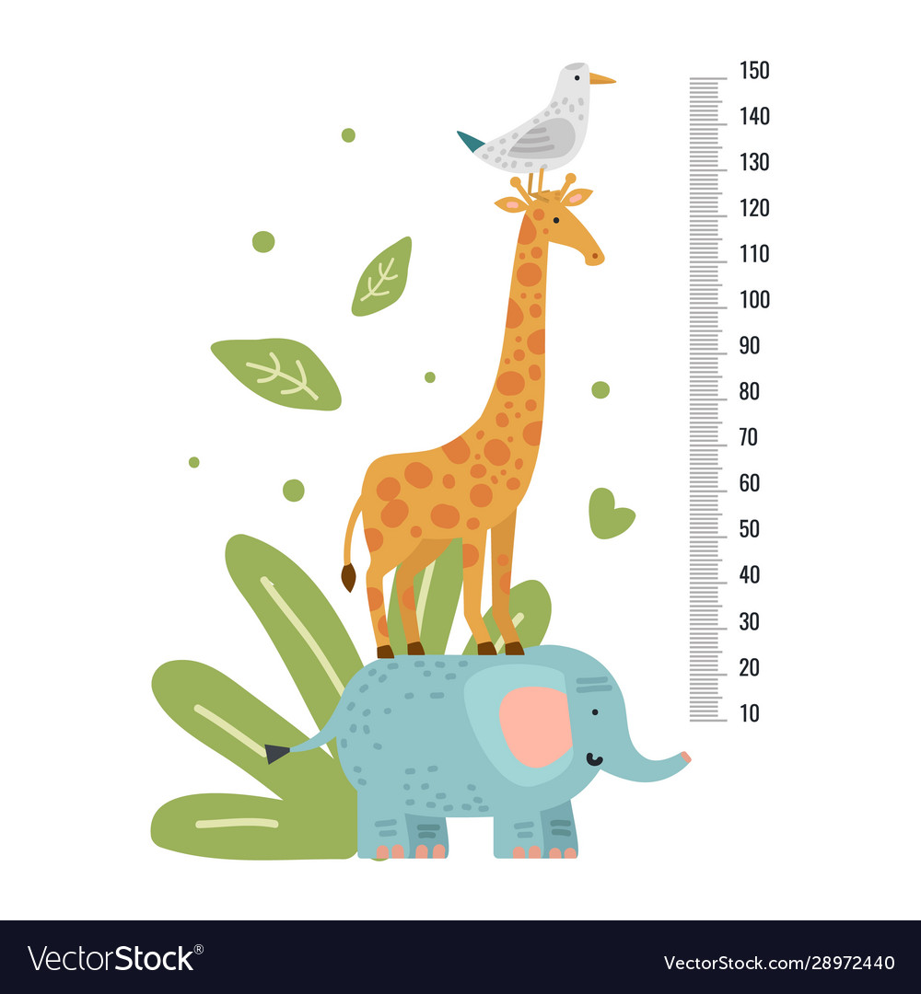
So sánh mình và bạn bên cạnh để xem ai cao hơn.

Slide 5

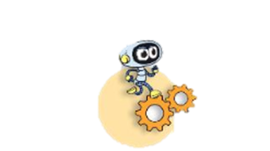


Slide 6
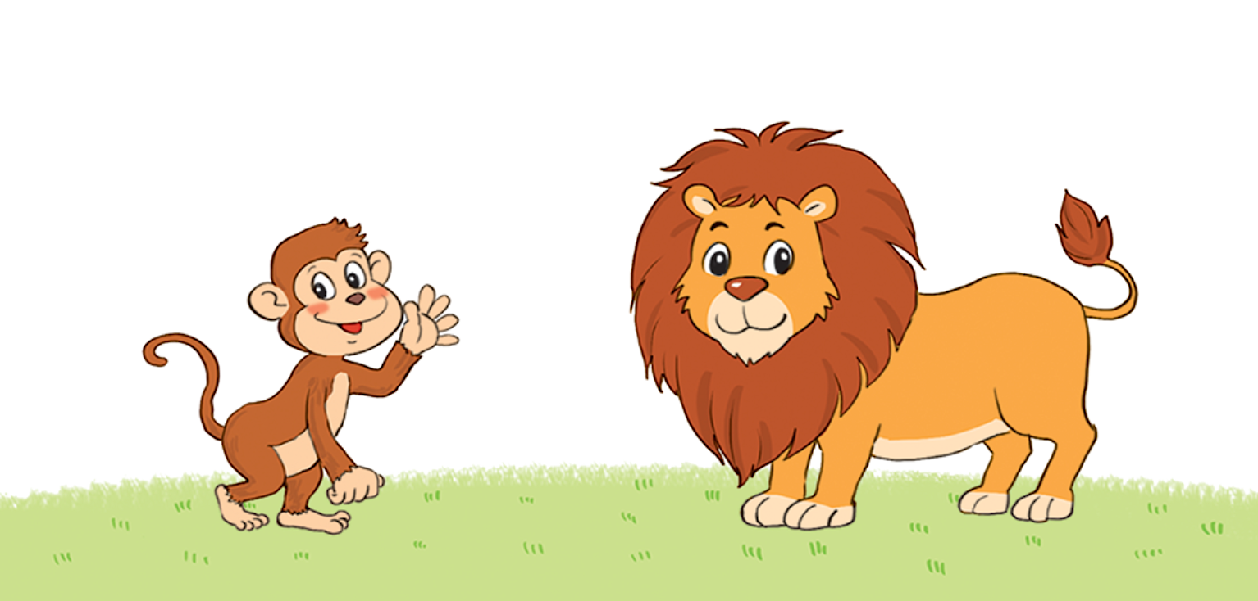
Con vật nào cao hơn?
1
a)

Slide 7
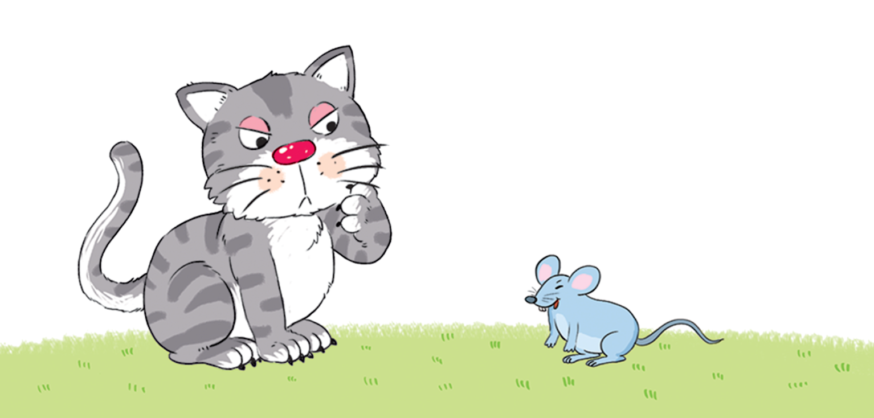
Con vật nào cao hơn?
1
b)

Slide 8
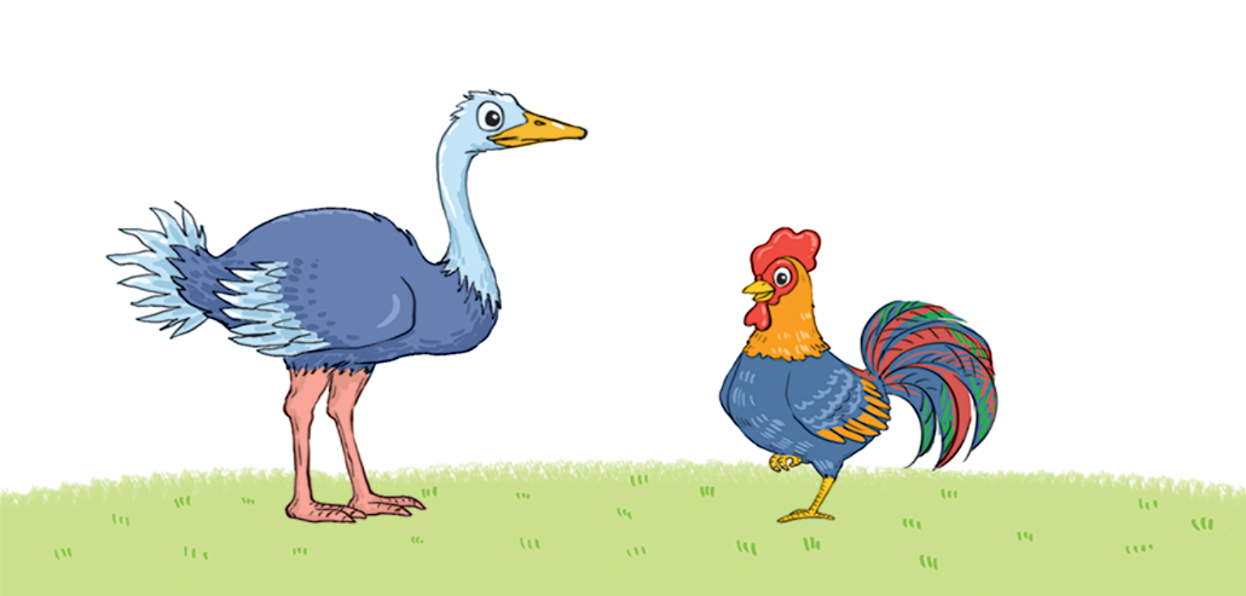
Con vật nào cao hơn?
1
c)

Slide 9
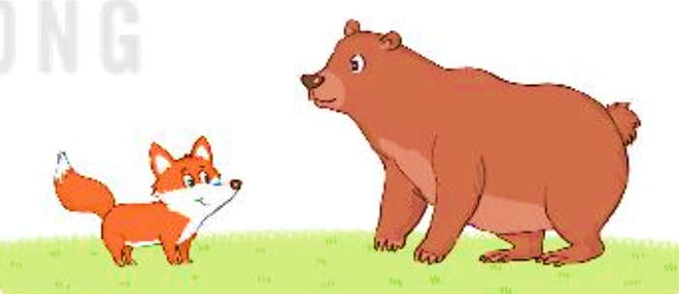
Con vật nào cao hơn?
1
d)

Slide 10
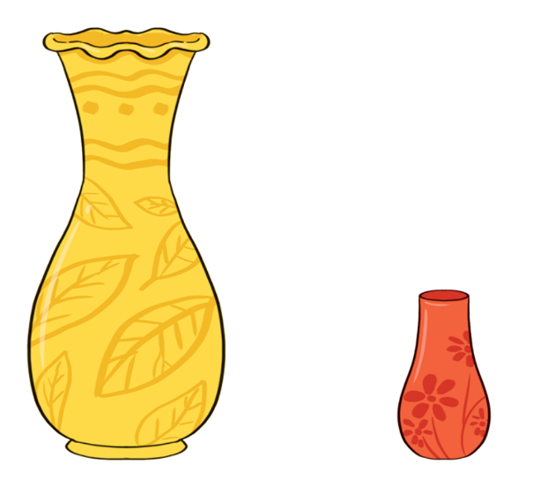
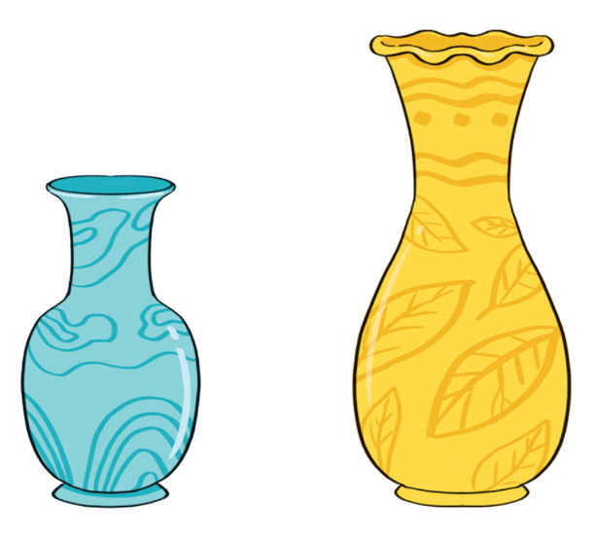
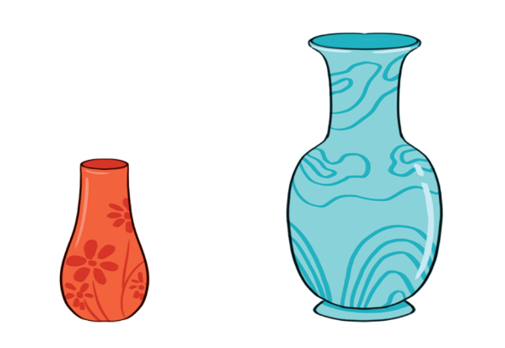
Lọ hoa nào thấp hơn?
2
a)
b)
c)
và
và
và

Slide 11
Lọ hoa nào thấp hơn?
2
a)
và

Slide 12
Lọ hoa nào thấp hơn?
2
b)
và

Slide 13

Lọ hoa nào thấp hơn?
2
c)
và

Slide 14
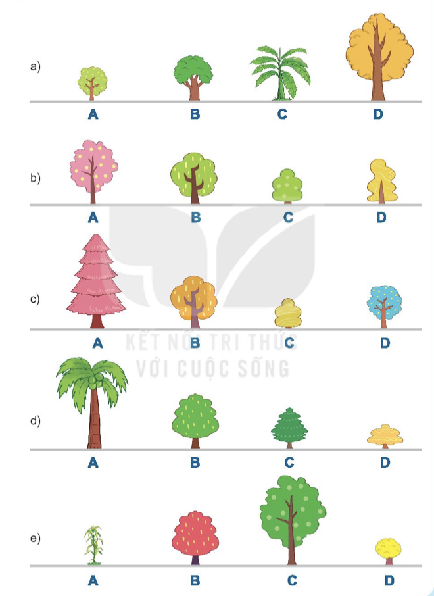
Tìm cây cao nhất, cây thấp nhất trong mỗi hàng.
3

Slide 15
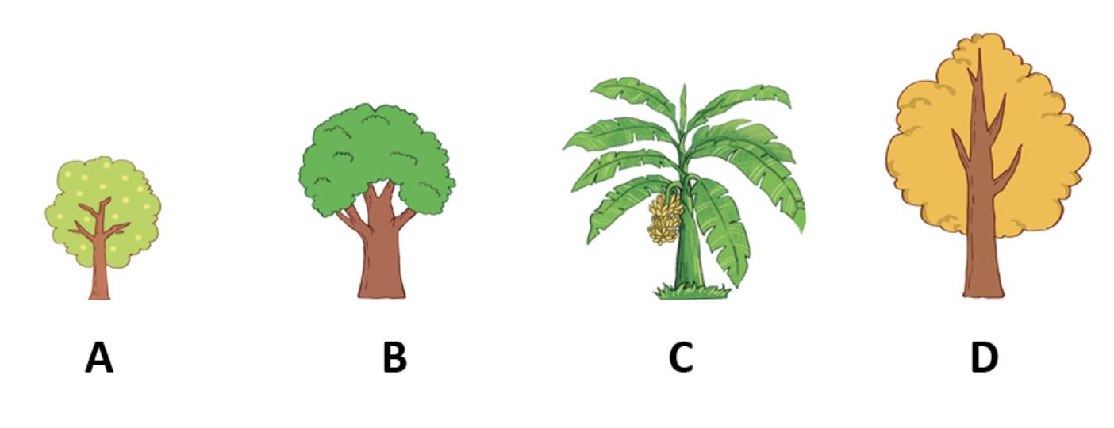
Tìm cây cao nhất, cây thấp nhất trong mỗi hàng.
3
a)
Thấp nhất
Cao nhất

Slide 16
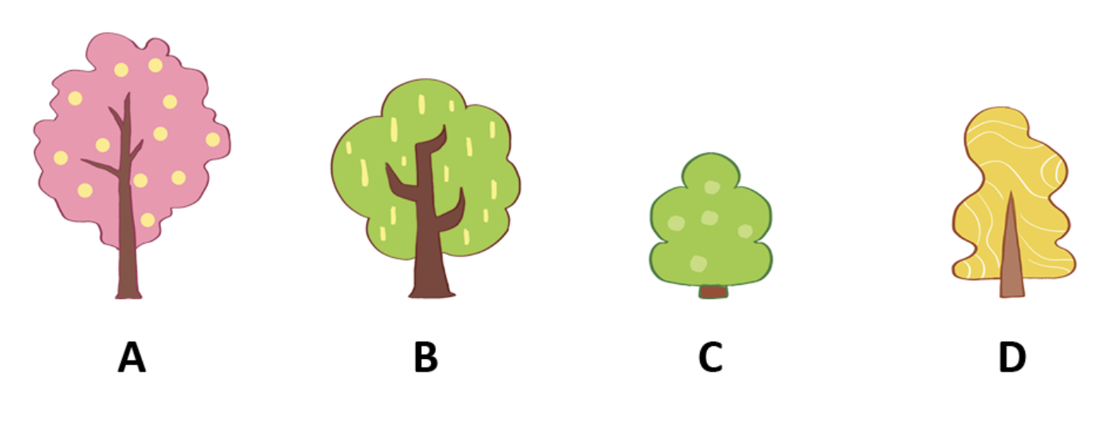
Tìm cây cao nhất, cây thấp nhất trong mỗi hàng.
3
b)
Cao nhất
Thấp nhất

Slide 17
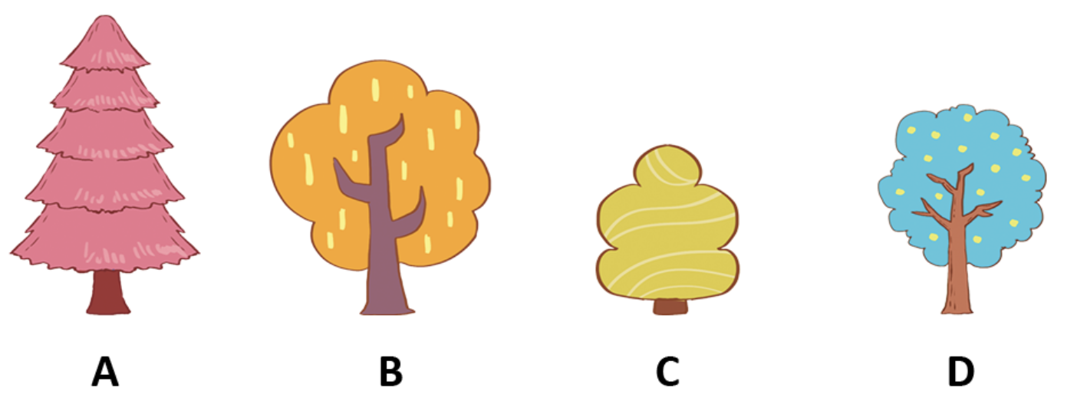
Tìm cây cao nhất, cây thấp nhất trong mỗi hàng.
3
c)
Cao nhất
Thấp nhất

Slide 18
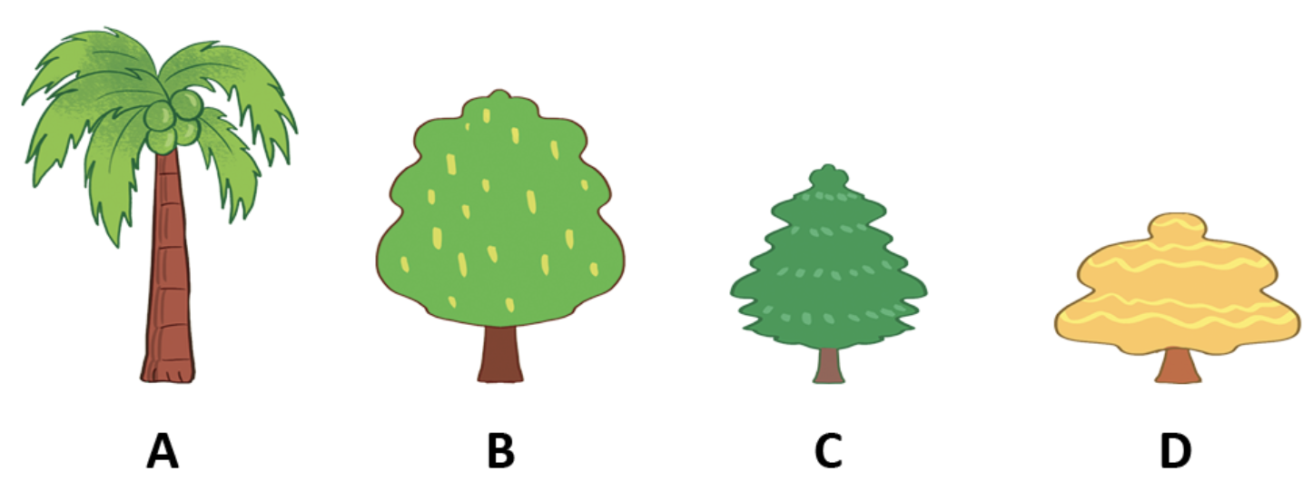
Tìm cây cao nhất, cây thấp nhất trong mỗi hàng.
3
d)
Cao nhất
Thấp nhất

Slide 19
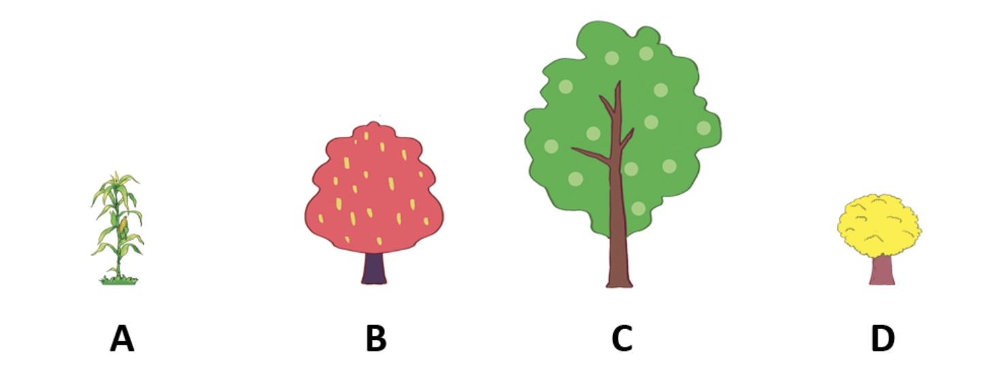
Tìm cây cao nhất, cây thấp nhất trong mỗi hàng.
3
d)
Cao nhất
Thấp nhất

Slide 20

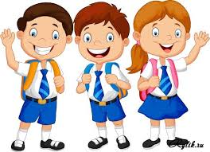
TRÒ CHƠI
BẠN NÀO CAO HƠN, BẠN NÀO CAO NHẤT?
LUẬT CHƠI:
Học sinh trong nhóm đứng cạnh nhau, dùng các từ “cao hơn”, “cao nhất”, “thấp hơn”, “thấp nhất” để nói về bản thân.

Slide 21





Tạm biệt và
hẹn gặp lại!

